Slide 1
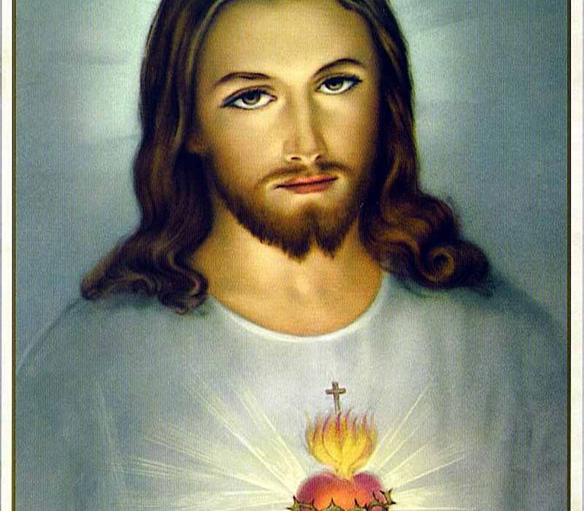

Slide 2
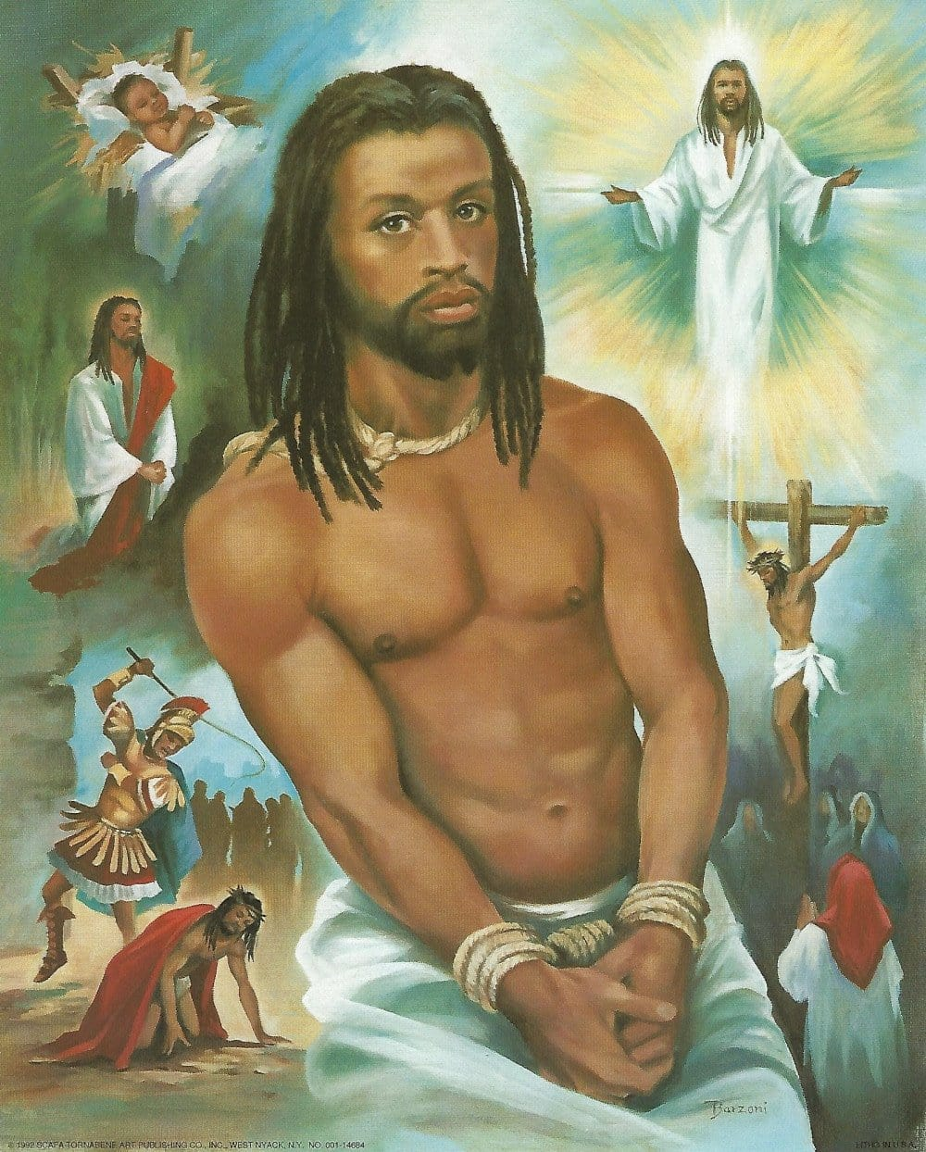

Slide 3
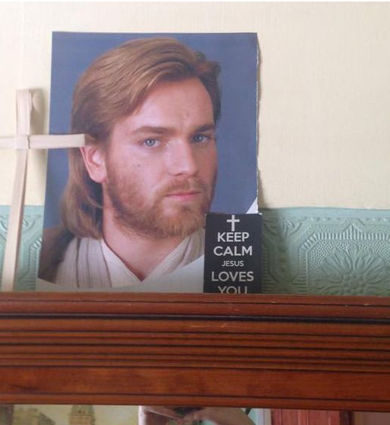

Slide 4
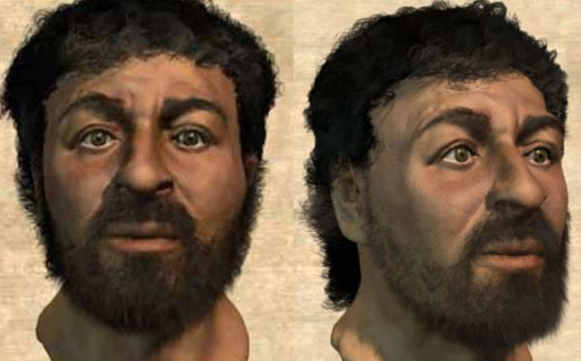

Slide 5
Mt 8,1-3
Očištění malomocného
1Když sestoupil z hory, vydaly se za ním velké zástupy. 2A hle, přišel malomocný, klaněl se mu a říkal: “Pane, chceš-li, jsi mocen mne očistit.” 3On vztáhl ruku, dotkl se ho a řekl: “Chci, buď očištěn.” A hned byl očištěn od svého malomocenství.

Slide 6
J 4,5-42
Samařská žena
7Tu přišla samařská žena, aby načerpala vodu. Ježíš jí řekl: “Dej mi napít.” 8Jeho učedníci totiž odešli do města, aby nakoupili jídlo. 9Samařská žena mu řekla: “Jak to, že ty, ač jsi Žid, žádáš mne, samařskou ženu, abych ti dala napít?” Židé totiž se Samařany nic společného neužívají.

Slide 7
Lk 11,37-39
Na návštěvě
37Jakmile domluvil, zval ho jeden farizeus, aby u něho posnídal. Ježíš vstoupil a uložil se ke stolu. 38Farizeus se podivil, když uviděl, že se před jídlem nejprve neomyl. 39Pán mu řekl: “Nyní vy, farizeové, očišťujete povrch číše a mísy, ale váš vnitřek je plný chamtivosti a špatnosti.

Slide 8
J 2,13-16
Vyhnání z chrámu
13Byly blízko židovské velikonoce a Ježíš vystoupil do Jeruzaléma. 14V chrámě našel prodavače dobytka, ovcí a holubů i penězoměnce sedící za stoly. 15I udělal z provazů bič a všechny je z chrámu i s ovcemi a dobytkem vyhnal, mince penězoměnců vysypal a stoly převrátil. 16A prodavačům holubů řekl: “Odneste to odsud! Nedělejte z domu mého Otce tržnici!

Slide 9
J 14,6
Namyšlenost a urážky
'Ježíš mu řekl: “Já jsem ta Cesta, Pravda i Život. Nikdo nepřichází k Otci než skrze mne. ‚
Plemeno zmijí

